Slide 1



AI人因工程風險危害姿態辨識系統
指導教授 詹毓偉
組員：陳俞安 410903725
曾奕銓 410903628
呂尚哲 410903563
柳呈諺 410928238
徐立帆 410918869

Slide 2
目錄
1
研究背景
2
研究動機&目的
3
系統流程圖
4
研究方法
5
未來發展
6
結論
7
DEMO

Slide 3
1 研究背景
人因工程(Ergonomics)設計
01
最常見的職業性疾病
02
尚未有準確檢測系統
03

Slide 4
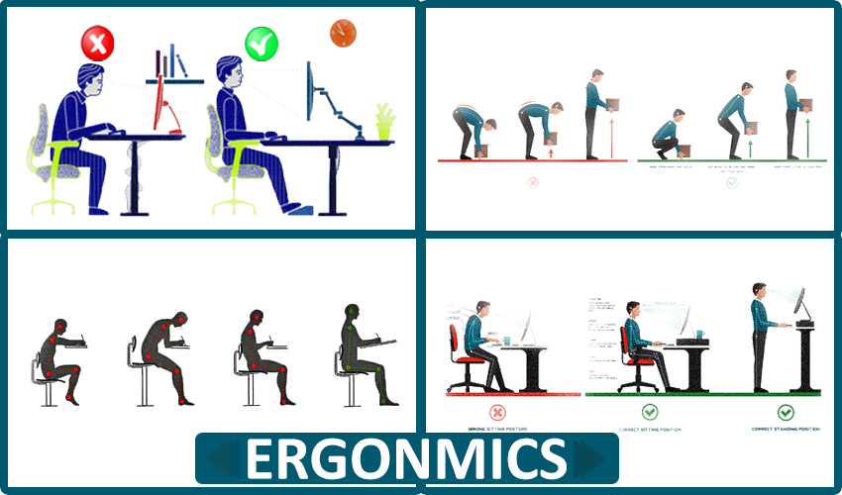
人因工程設計

Slide 5
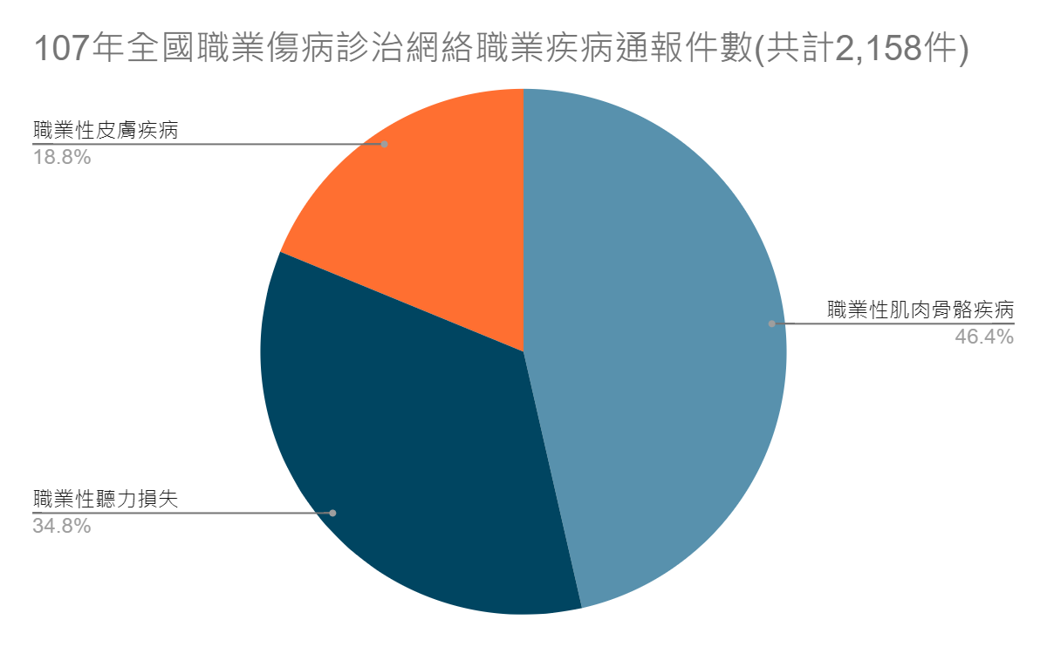
最常見之職業性疾病

Slide 6
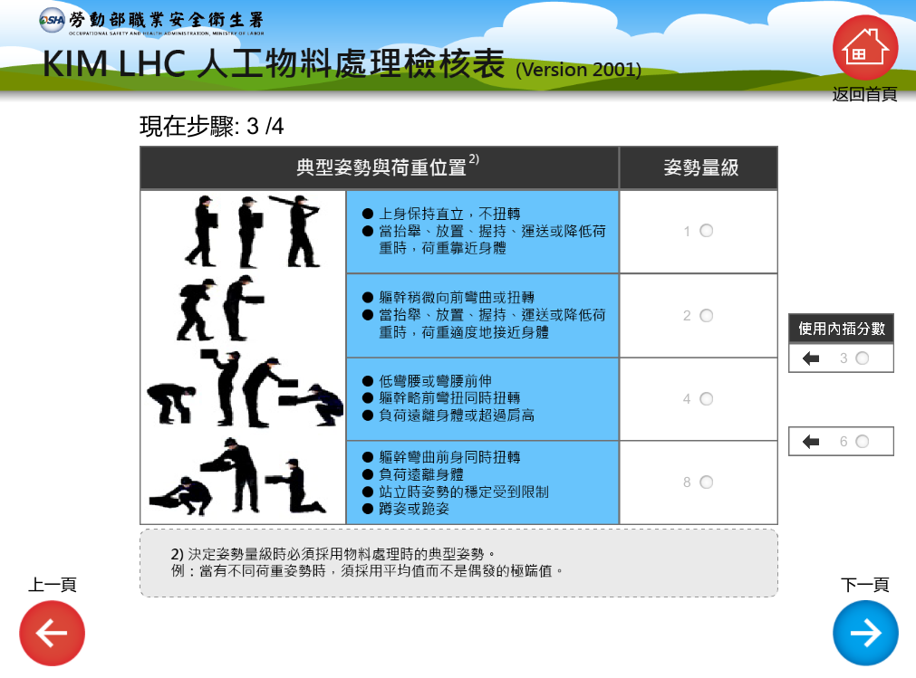
尚未有準確檢測系統
人因危害風險評估工具-KIM關鍵指標檢核系統v2.1

Slide 7

2 研究動機&目的
04
03
準確判讀系統
02
簡單.快速.方便
01
減輕職醫負擔
龐大醫療負擔

Slide 8
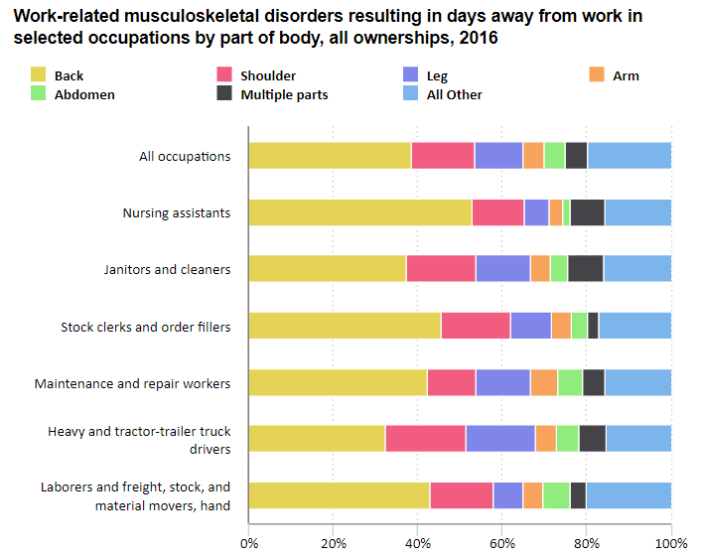
U.S. Bureau of Labor Statistics(BLS)

Slide 9


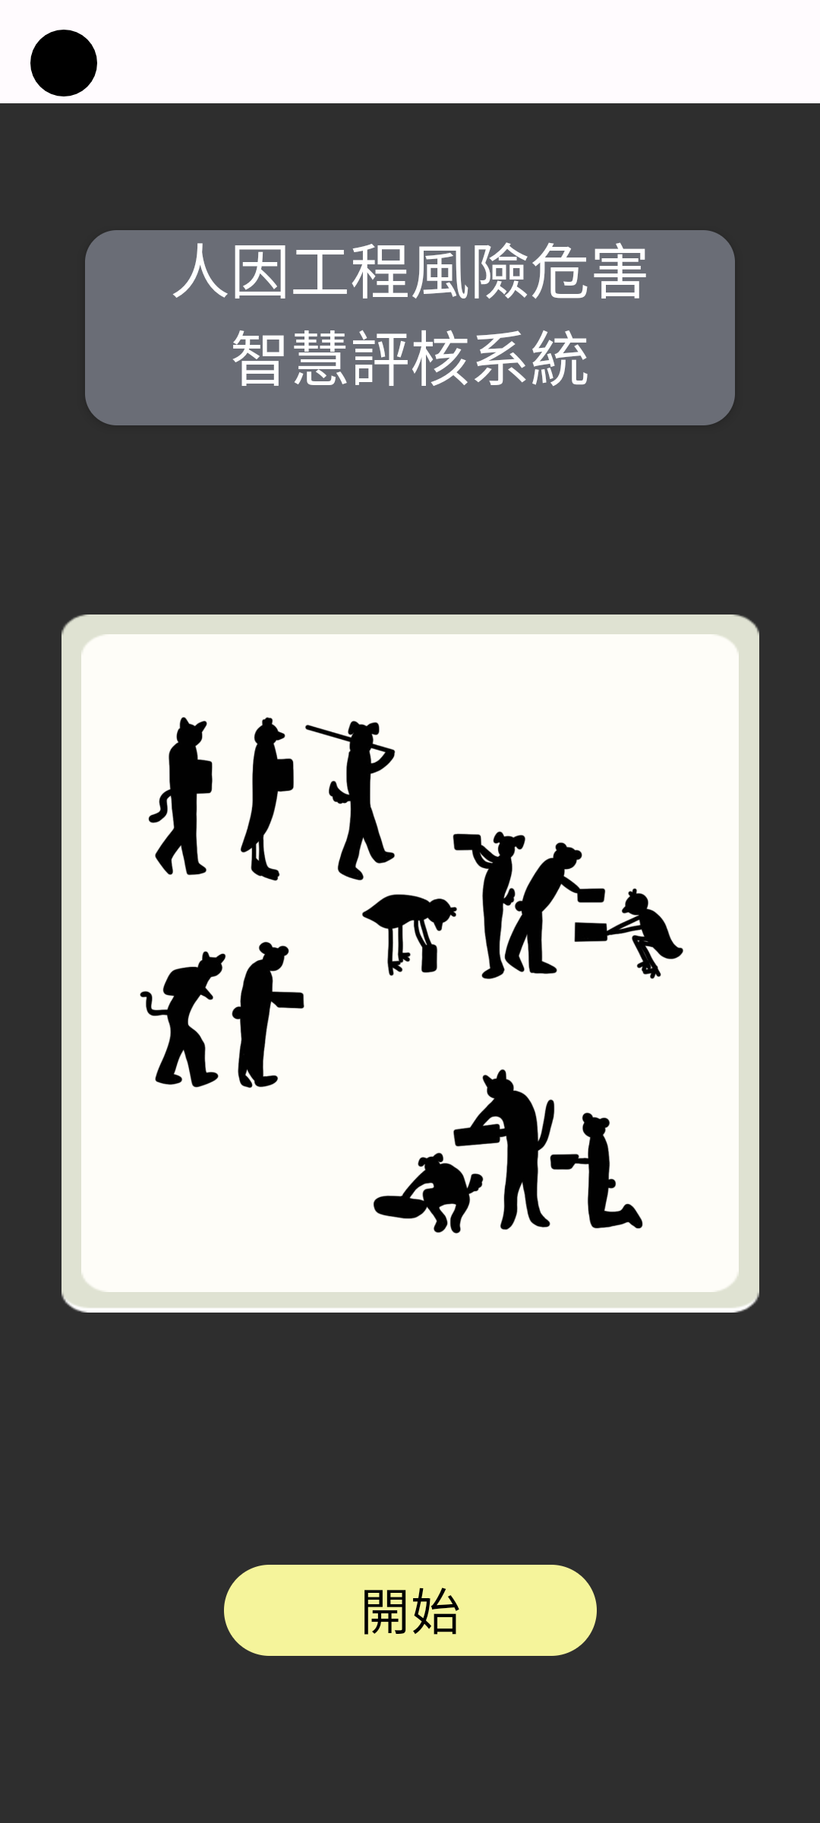
User?

Slide 10
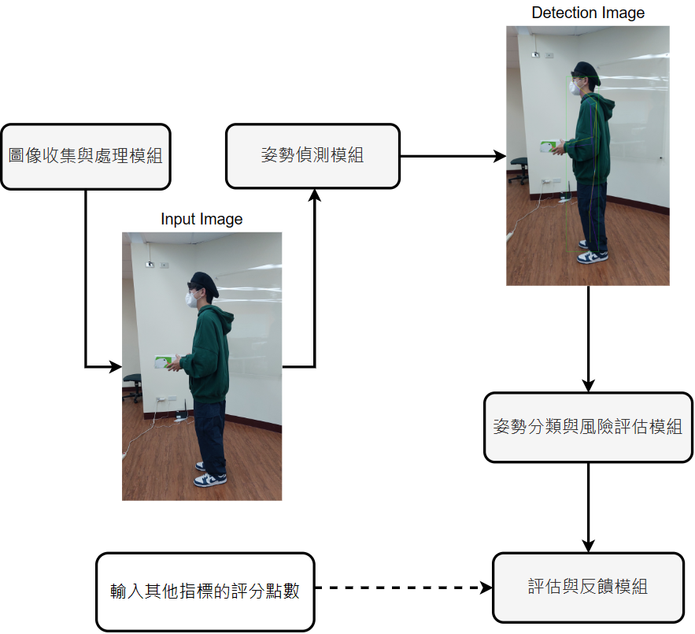
3 系統流程圖

Slide 11
4 研究方法
1
3
5
肌肉骨骼
傷病風險計算
系統流程
結果評估
資料集獲取
建立分類模型
APP 設計
2
4

Slide 12
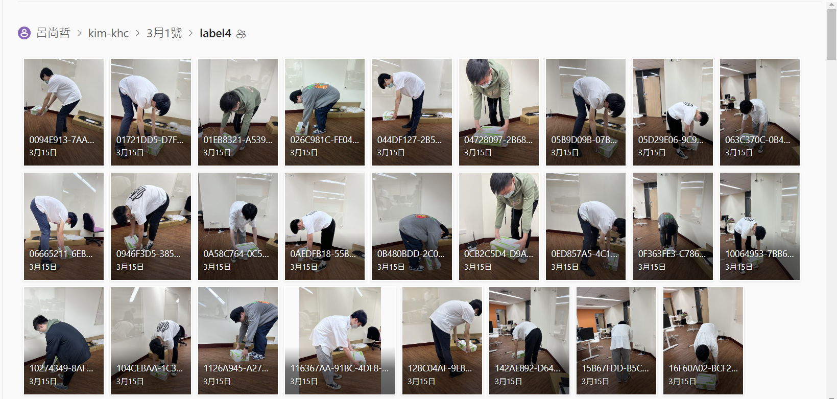
(1) 資料集獲取

Slide 13
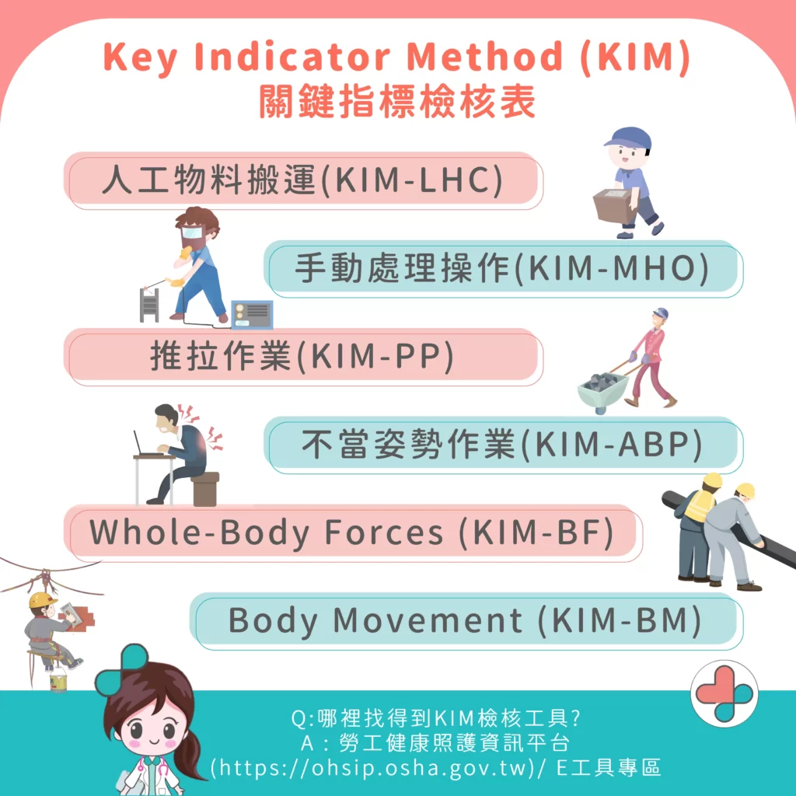
(2) 肌肉骨骼傷病風險計算

Slide 14
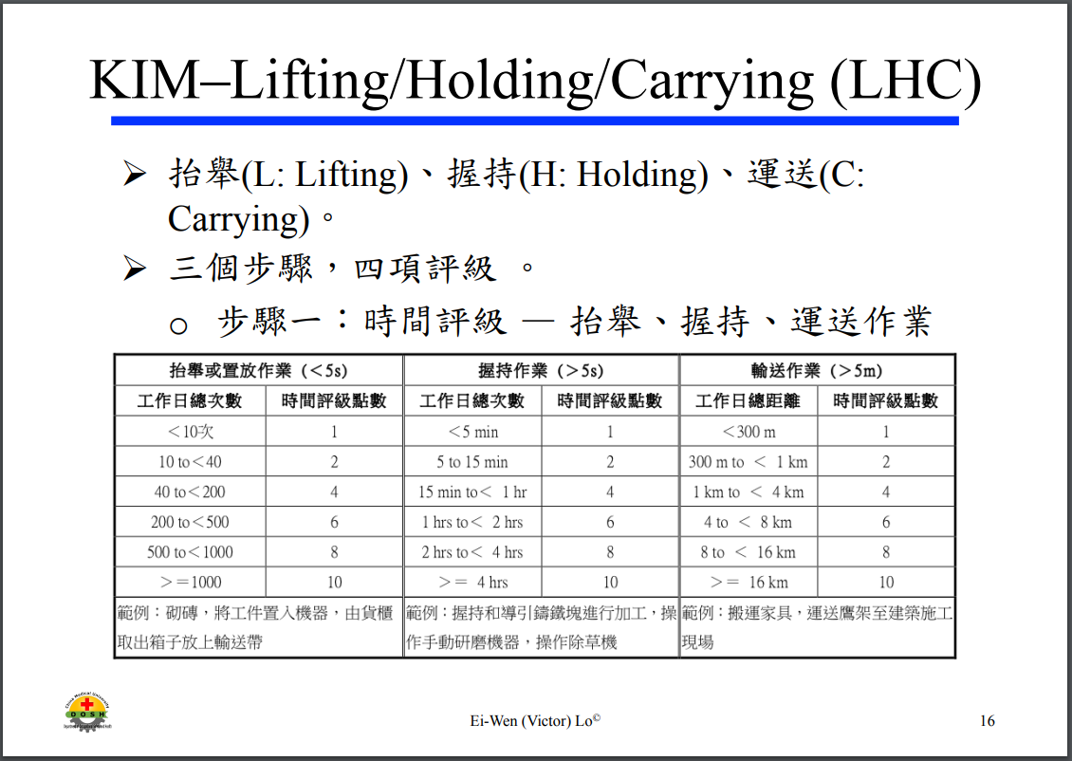

Slide 15
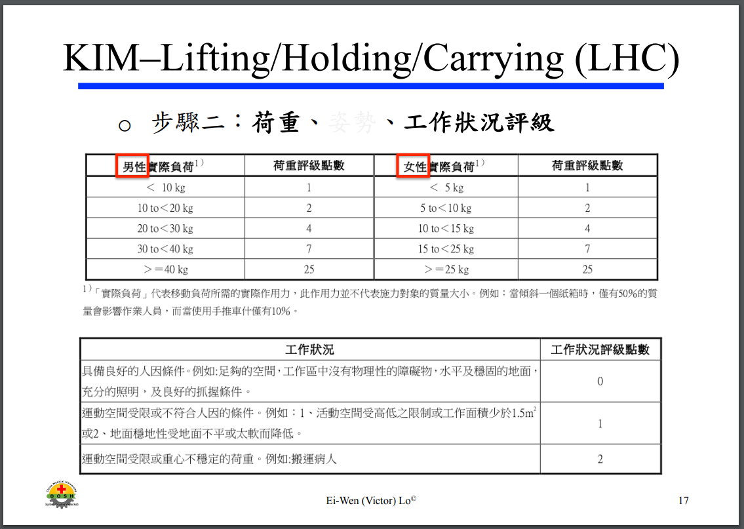

Slide 16
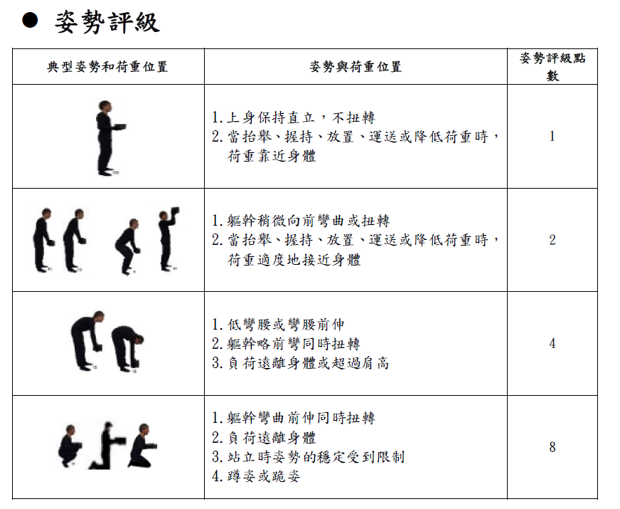

Slide 17
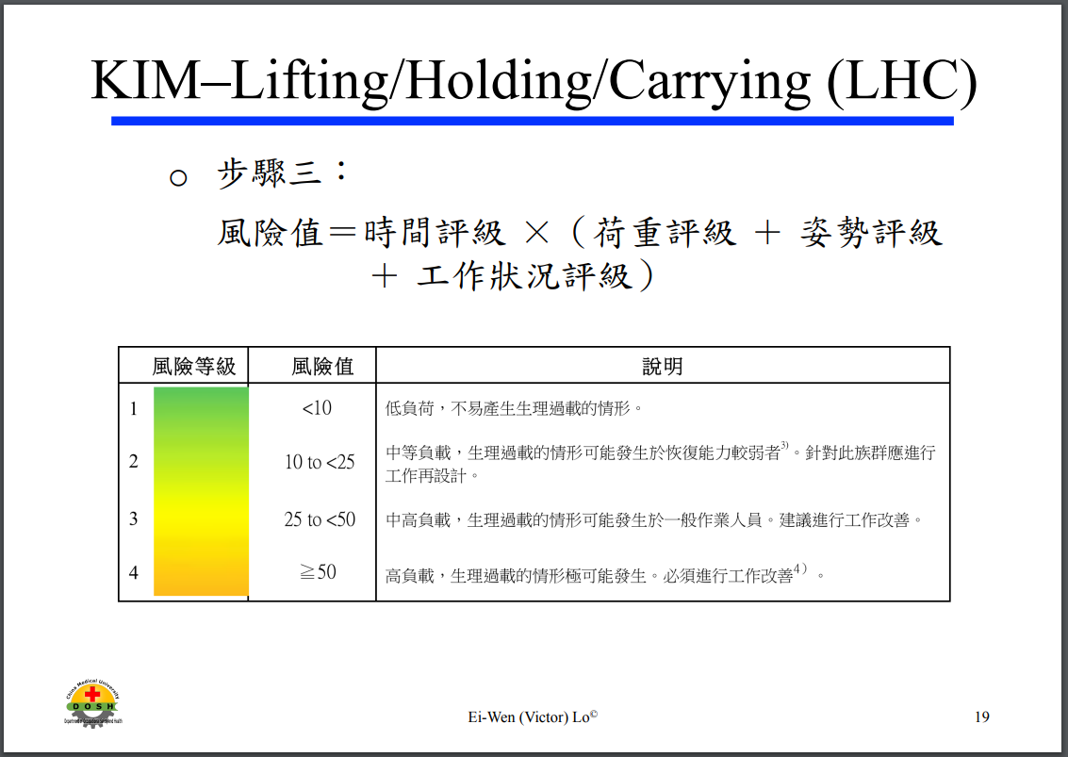

Slide 18
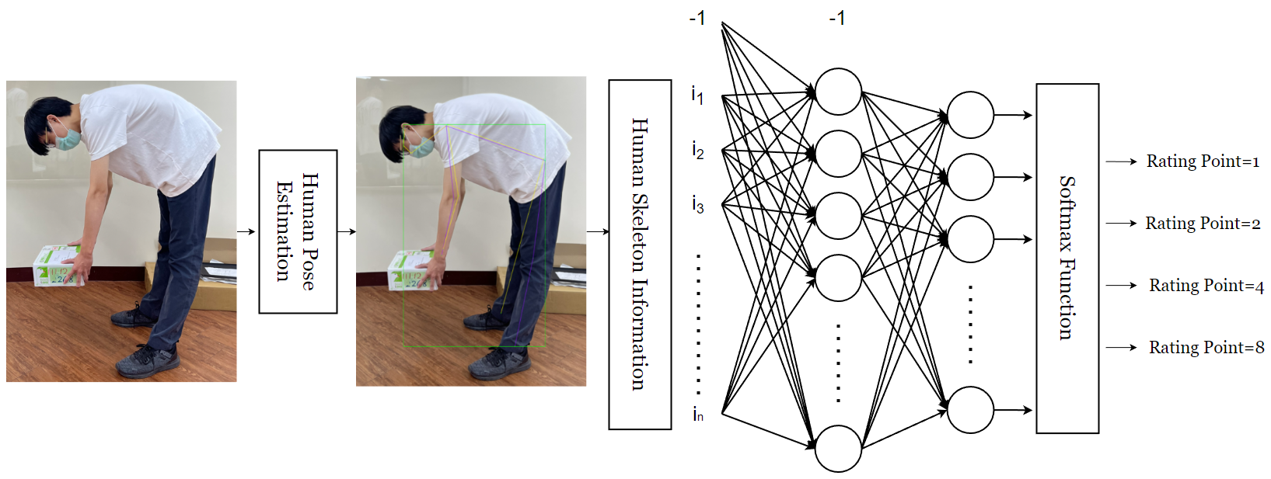
(3)建立分類模型

Slide 19
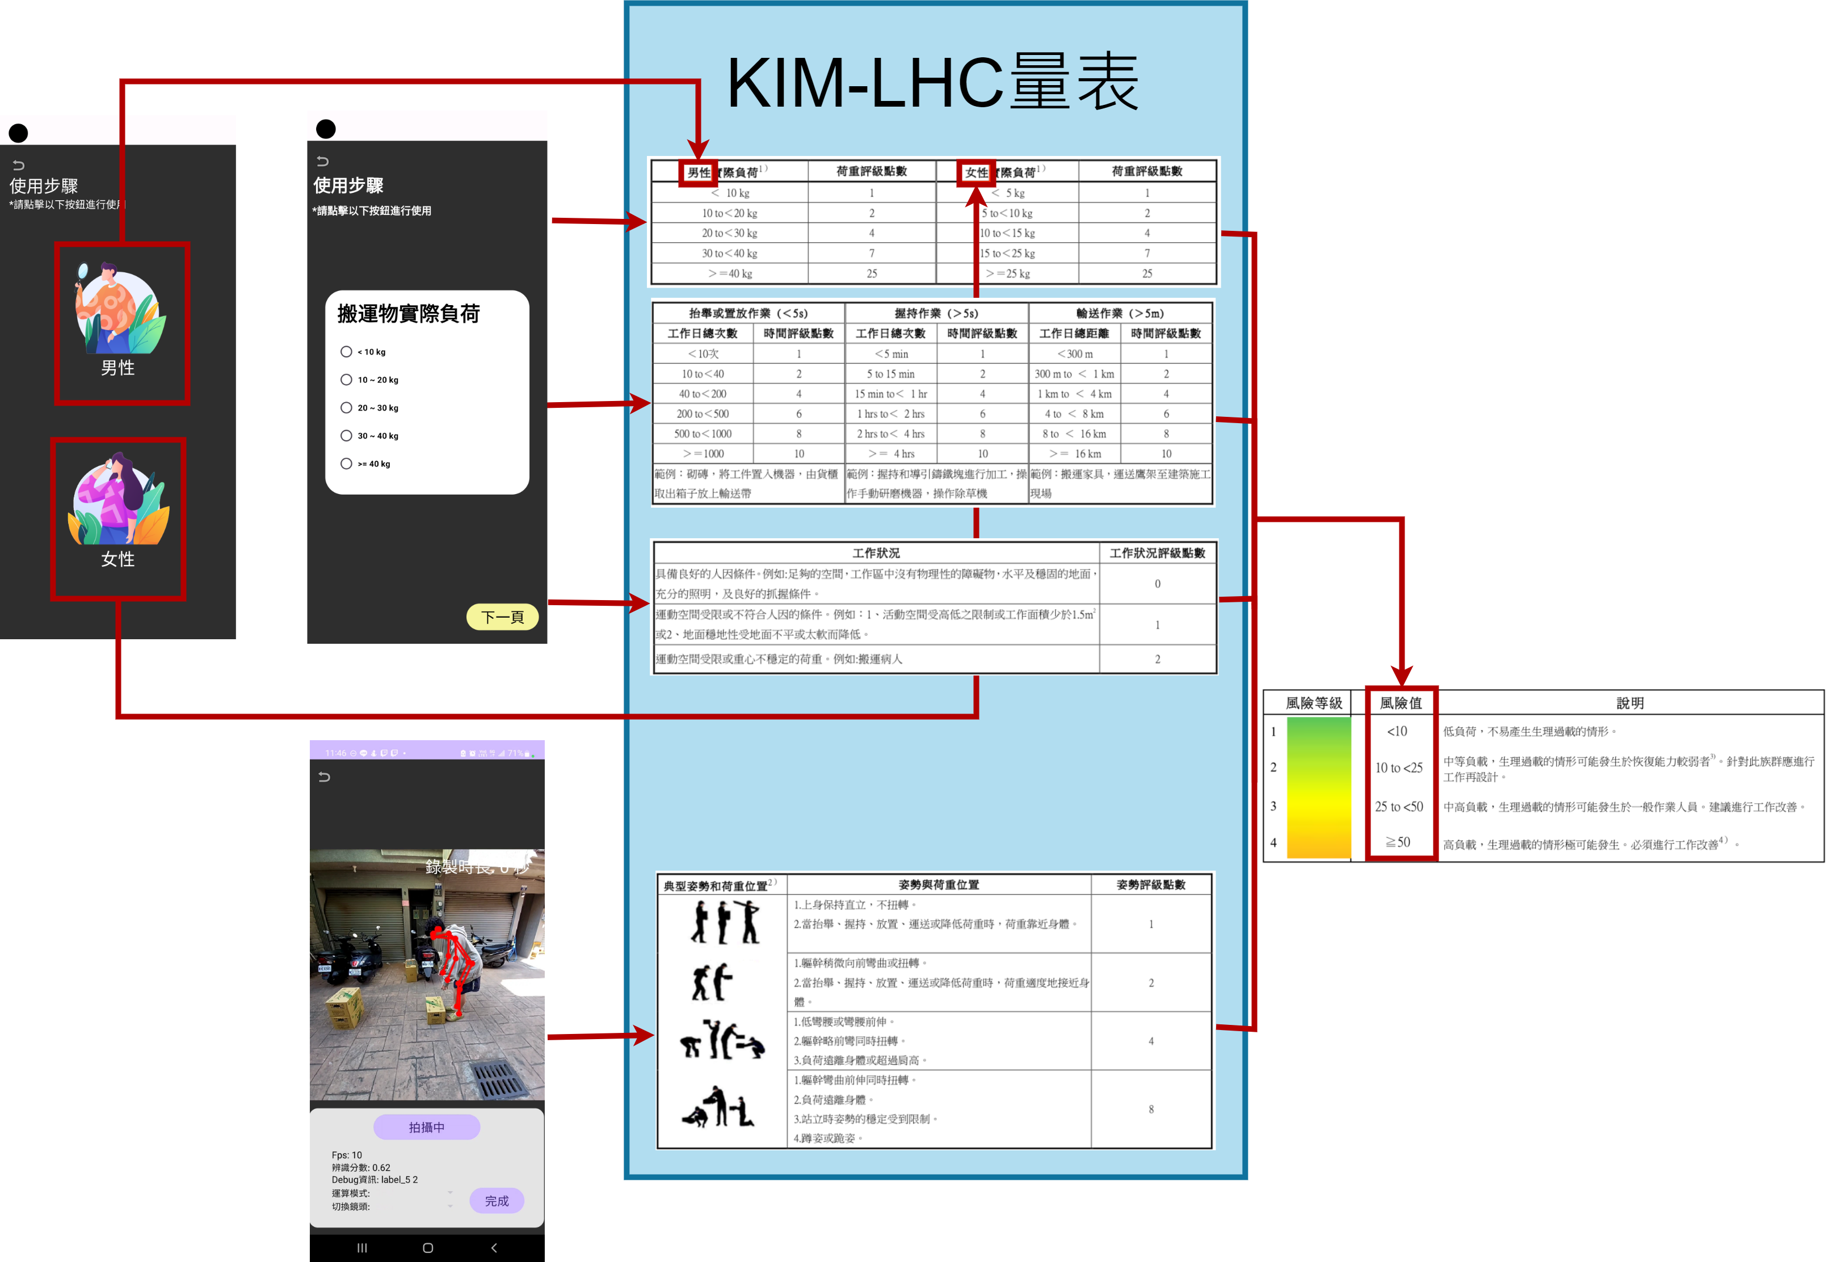
(4)APP設計

Slide 20
(5.1)系統流程圖

Slide 21
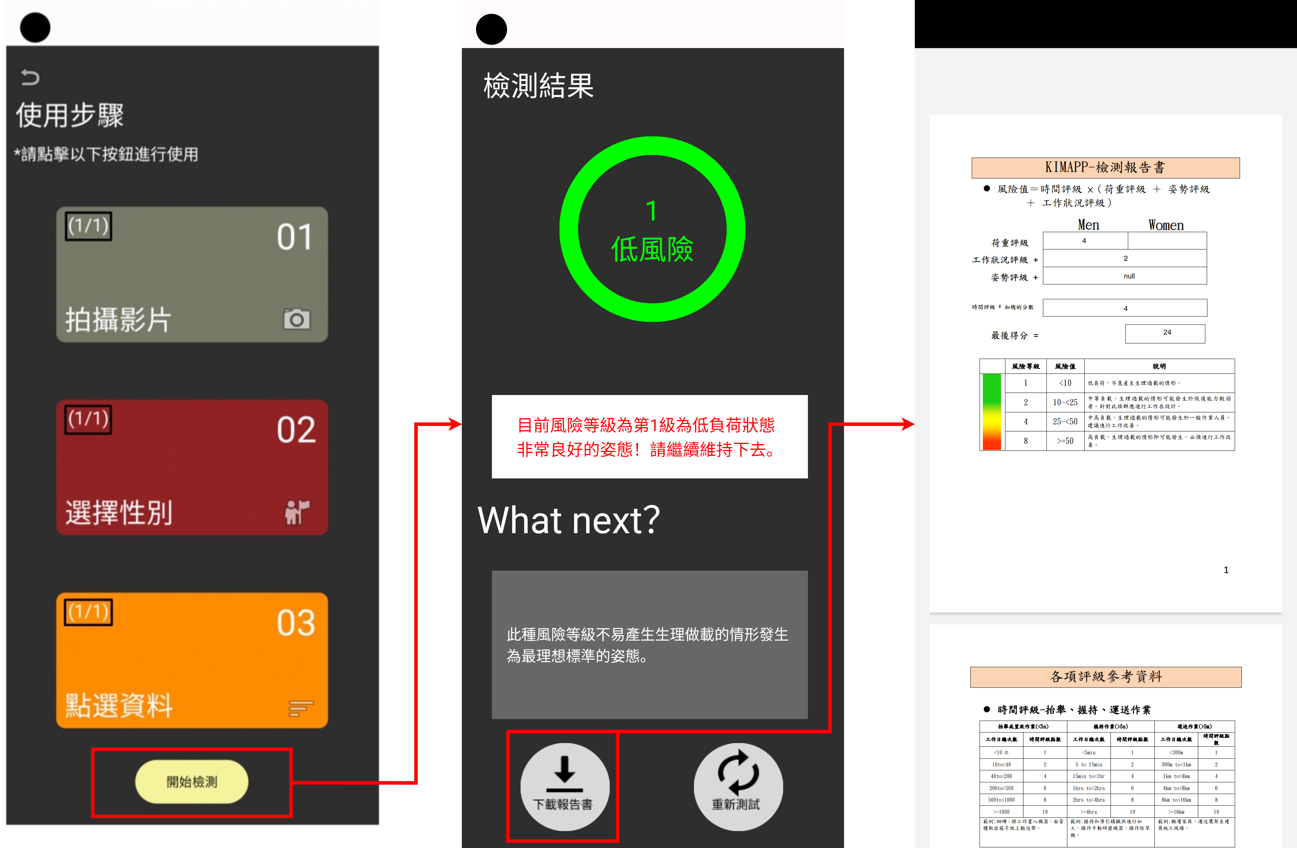
(5.2)結果評估報告書

Slide 22
5 未來發展
100%
短期
開放短期試用，收集使用者回饋
中期
優化系統，提供更加正確的診斷
長期
與醫院或是政府機關合作，成為肌肉骨骼傷病風險評估時的指標性工具
額外目標
搭配KIM量表的其他指標，將肌肉骨骼傷病檢測做得完善

Slide 23
6 結論
驗證準確率可達97%以上
01
02
降低勞工患有肌肉骨骼傷病的機率
降低企業維持工作安全支出之費用
03

Slide 24
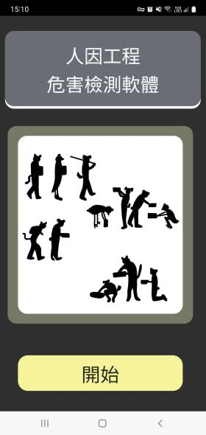
7 DEMO

